Slide 1
TAHTO-keskustelu
Työyhteisön / tiimin nimi

Slide 2
Ohje
TAHTO-keskustelun keskeiset asiat kirjataan tiimin / työyhteisön omaan TAHTO-keskustelupohjaan.
Samaa pohjaa voi käyttää lisäten sivuja uuden keskustelun myötä. Näin näkee helposti aiemmat tavoitteet ja suunnitelmat.
Keskustelupohja on PowerPoint –muodossa, jotta sitä olisi helpompi selata kuin esim. Word-tiedostoa. Lisäksi PowerPointiin saa upotettua Power BI-raportteja.
Info-merkistä pääset tutustumaan TAHTO-työtilan muistikirjassa oleviin tarkempiin ohjeistuksiin liittyen sivuun.
Ainakin ensimmäisellä kerralla on hyvä katsoa ohjeistuksia, jotka voivat helpottaa keskustelun virittämistä ja antaa vinkkejä kirjaamiseen.

Slide 3
1. Tulokset ja toiminnan arviointi

Slide 4
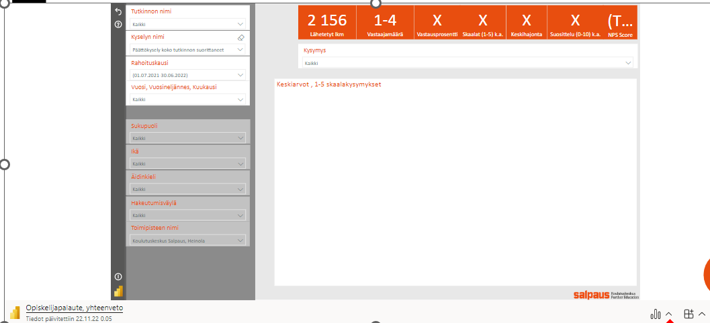
Opiskelijapalaute
Power BI -upotus
Päivitä näkymä

Slide 5
Työelämäpalaute
Power BI -upotus
Päivitä näkymä

Slide 6
Jatkuvan haun hakijamäärät
Power BI -upotus
Päivitä näkymä

Slide 7
Opiskelijavuodet ja tutkintojen suoritukset,
valmistuneet & eronneet
Opiskelijavuosi
Tutkintojen suoritukset
Valmistuneet
Eronneet (opiskelijat ja purkautuneet oppisopimukset​)

Slide 8
Muut mahdolliset tiimin toimintaan
liittyvät raportit ja tunnusluvut
Lisää tähän tarvittaessa

Slide 9
Täytettävä osuus
Johtopäätökset tulosten analysoinnista
Keskustelupäivämäärä:
Missä olemme yhdessä onnistuneet? | Mitkä tekijät onnistuneisiin tuloksiin ovat vaikuttaneet? | Mitkä ovat tunnistetut kohdat, jossa voimme vielä kehittyä?

Slide 10
2. Tavoitteet

Slide 11
Täytettävä osuus: Tavoitteet
Alamme / yksikkömme / tiimimme pidemmän aikavälin tavoite:
xx
Seuraavalla sivulla tavoitetta puretaan lyhyemmän aikavälin konkreettisiksi tavoitteiksi

Slide 12
Täytettävä osuus: Tavoitteet
Keskustelupäivämäärä: x.xx.xxxx
 | Tavoite 1 | Tavoite 2 | Tavoite 3 | Tavoite 4 | Tavoite 5
Avaintulos
Tehtävät tavoitteeseen pääsemiseksi
Aikataulu
Seuranta
Vastuuhenkilö (t)
Toteutuminen

Slide 13
3. Osaaminen & oppiminen

Slide 14
Täytettävä osuus: Osaaminen
Keskustelupäivämäärä: x.xx.xxxx
Mitä osaamista tarvitsemme? | Osaaminen 1 | Osaaminen 2 | Osaaminen 3 | Osaaminen 4 | Osaaminen 5 | Osaaminen 6 | Osaaminen 7 | Osaaminen 8
Tavoite / Tehtävä, johon osaaminen liittyy?
Miten osaaminen hankitaan?
Milloin?
Kuka / Ketkä?
Miten osaamista jaetaan?
Toteutuminen

Slide 15
4. Hyvinvointi & yhteisöllisyys

Slide 16
Täytettävä osuus:
Hyvinvointi & Yhteisöllisyys
Keskustelupäivämäärä: x.xx.xxxx
Mitkä asiat tukevat työyhteisömme hyvinvointia ja yhteisöllisyyttä? | Asia 1 | Asia 2 | Asia 3 | Asia 4 | Asia 5 | Asia 6
Miksi?
Miten kehitämme?
Milloin?
Kuka / Ketkä?
Mistä tiedämme, että olemme onnistuneet tavoitteessa?
Toteutuminen

Slide 17
5. Kestävä kehitys

Slide 18
Täytettävä osuus:
Ympäristö & vastuullisuus
Keskustelupäivämäärä: x.xx.xxxx
Toimenpiteet, joilla edistämme alamme tai yksikkömme ympäristöasioita | Miten voimme paremmin integroida ympäristöasiat opetukseen? | Miten muuten varmistamme toimintamme vastuullisuuden eri näkökulmista?

